Slide 1

UBND PHƯỜNG HƯNG ĐẠO
TRƯỜNG TIỂU HỌC ĐA PHÚC
Môn : Toán
Bài 5 : Mấy và mấy (Tiết 2)
Giáo viên thực hiện: Phạm Thị Thuyết

Slide 2

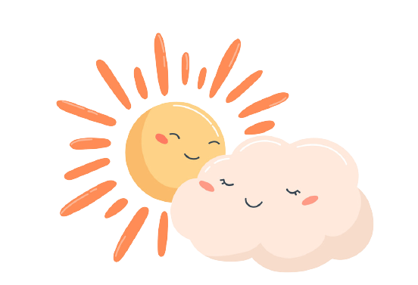
Khởi động

Slide 3
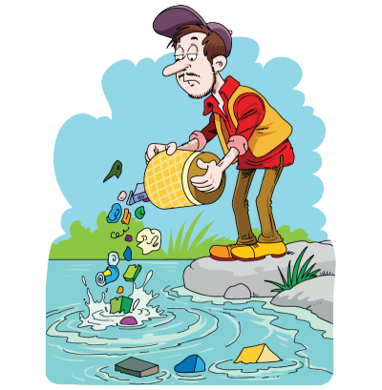
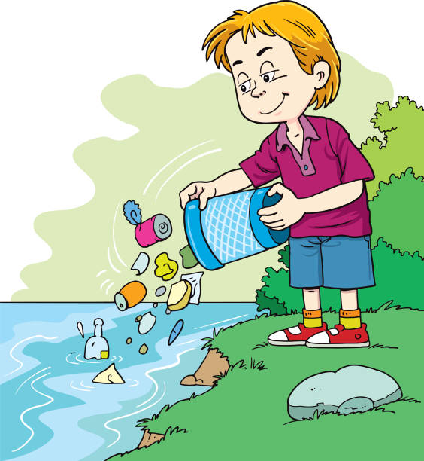
Môi trường biển, sông, hồ đang bị ô nhiễm do rác thải của con người. Hãy cứu các loài sinh vật dưới biển bằng cách dọn sạch rác qua việc trả lời đúng các câu hỏi.

Slide 4
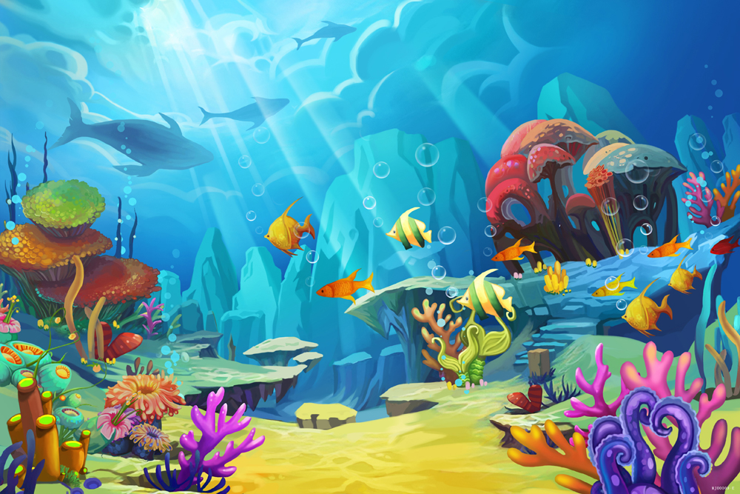




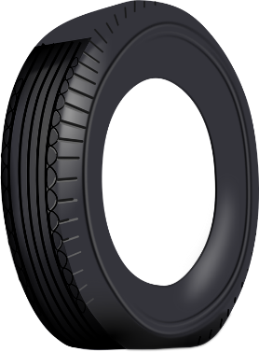
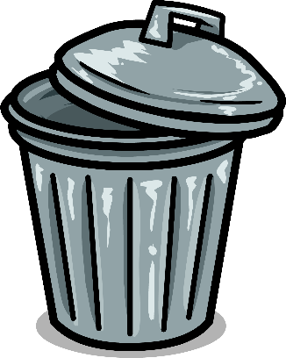


DỌN SẠCH
ĐẠI DƯƠNG

Slide 5



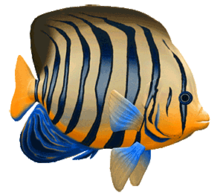
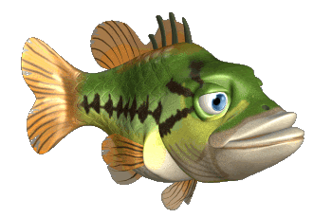
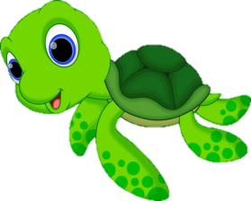

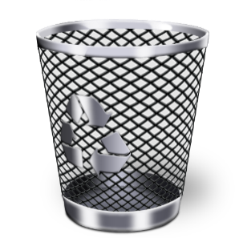
Bài mới

Slide 6

1 và 1 được …
1 và 1 được 2.

Slide 7
3 và 4 được …
3 và 4 được 7.

Slide 8
5 và 1 được …
5 và 1 được 6.

Slide 9

Bài 5
MẤY VÀ MẤY
Sách Toán_trang 34

Slide 10


Slide 11

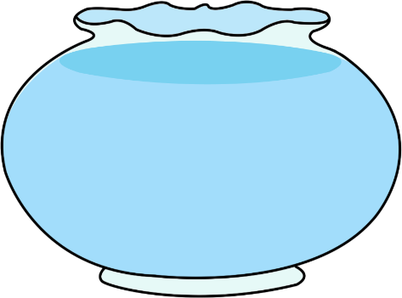
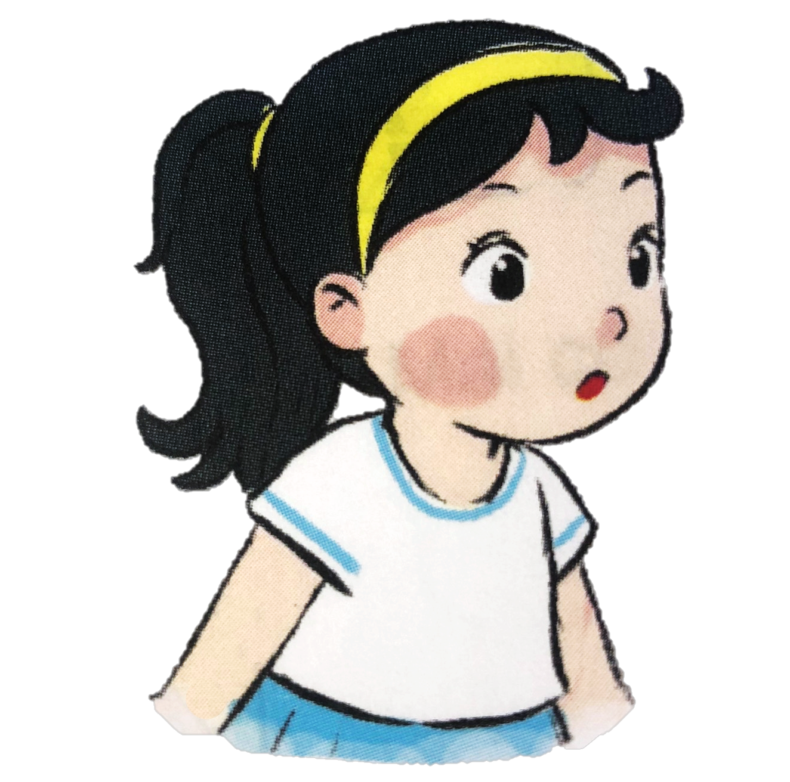

Có 5 con cá
gồm 1 con cá to
và 4 con cá nhỏ.
Có 5 con cá
gồm 2 con cá màu hồng và 3 con cá màu vàng.
5
gồm và
1
4
5
gồm và
4
1
5
gồm và
2
3
5
gồm và
3
2

Slide 12


Slide 13
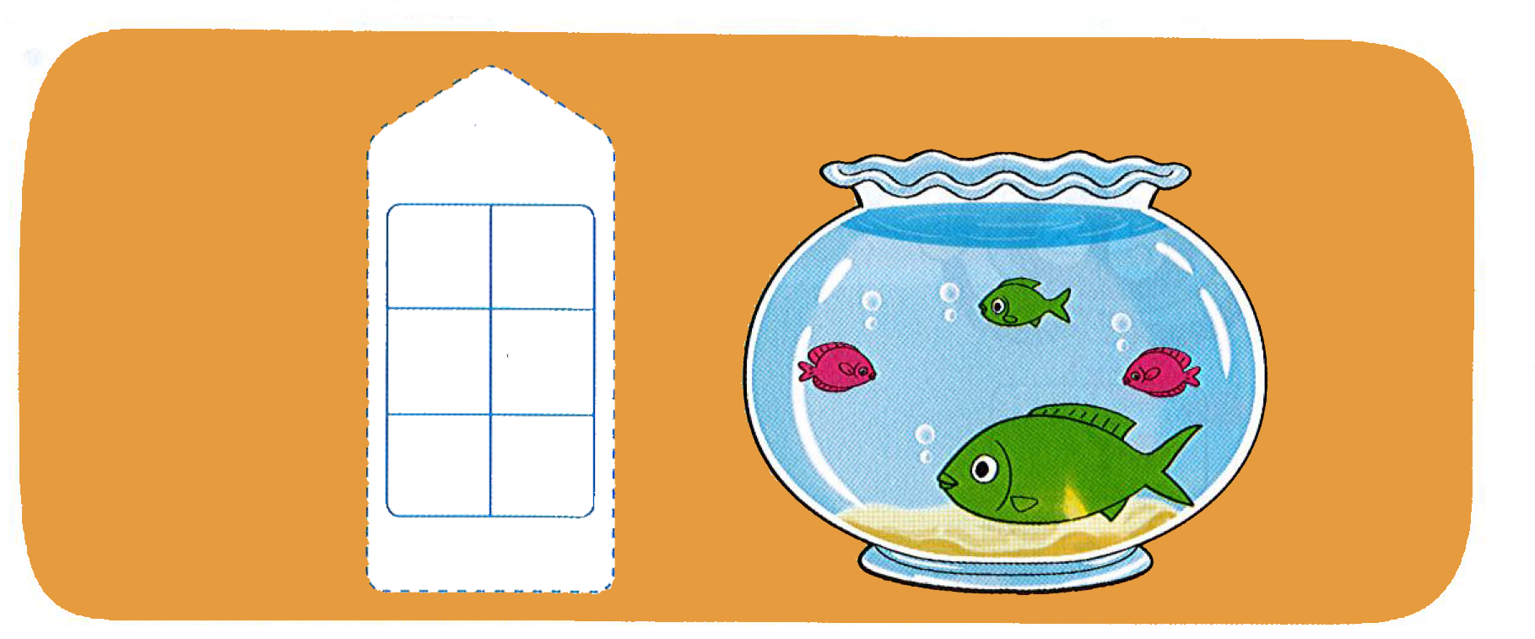
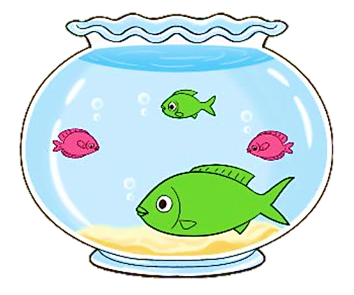
1
Số?
4
1
?
3
?
?
3
1
?
?
2
2

Slide 14
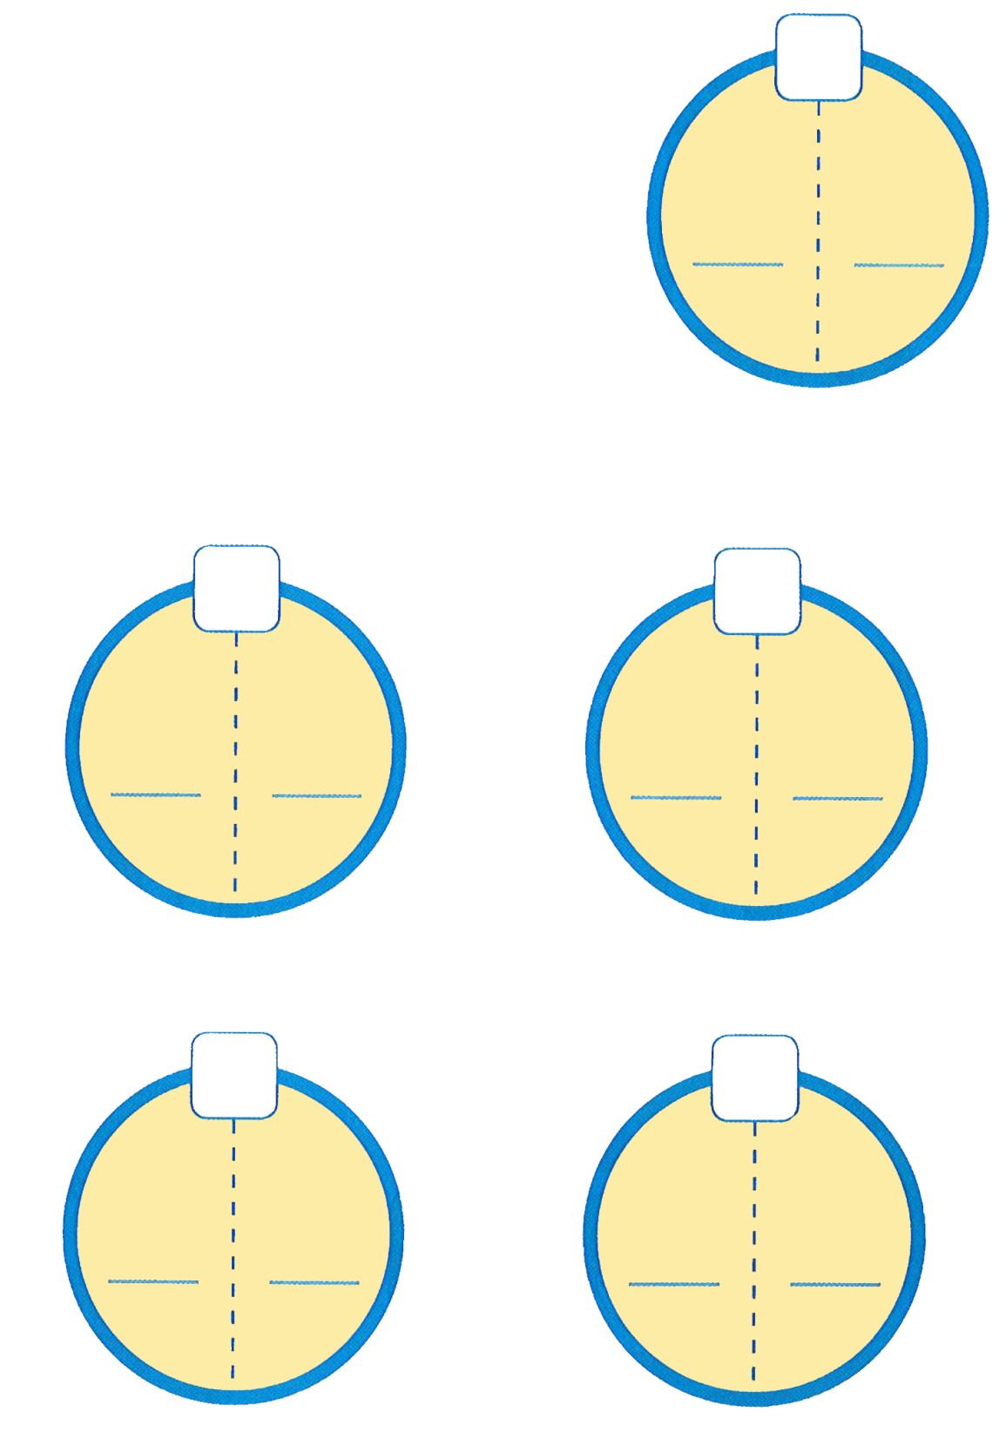
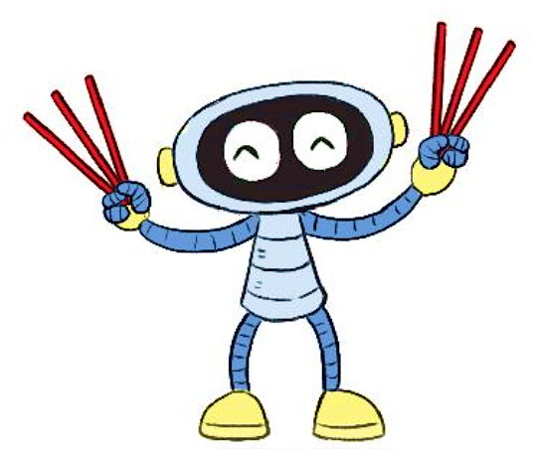
2
Lấy 6 que tính. Tách 6 que tính đó thành hai nhóm.
Tìm que tính ở mỗi nhóm (theo mẫu).
6
6
1
5
5
1
?
?
?
?
6
3
3
?
?
6
6
2
4
4
2
?
?
?
?
Notes:
Sách tham khảo

Slide 15



CỦNG CỐ

Slide 16
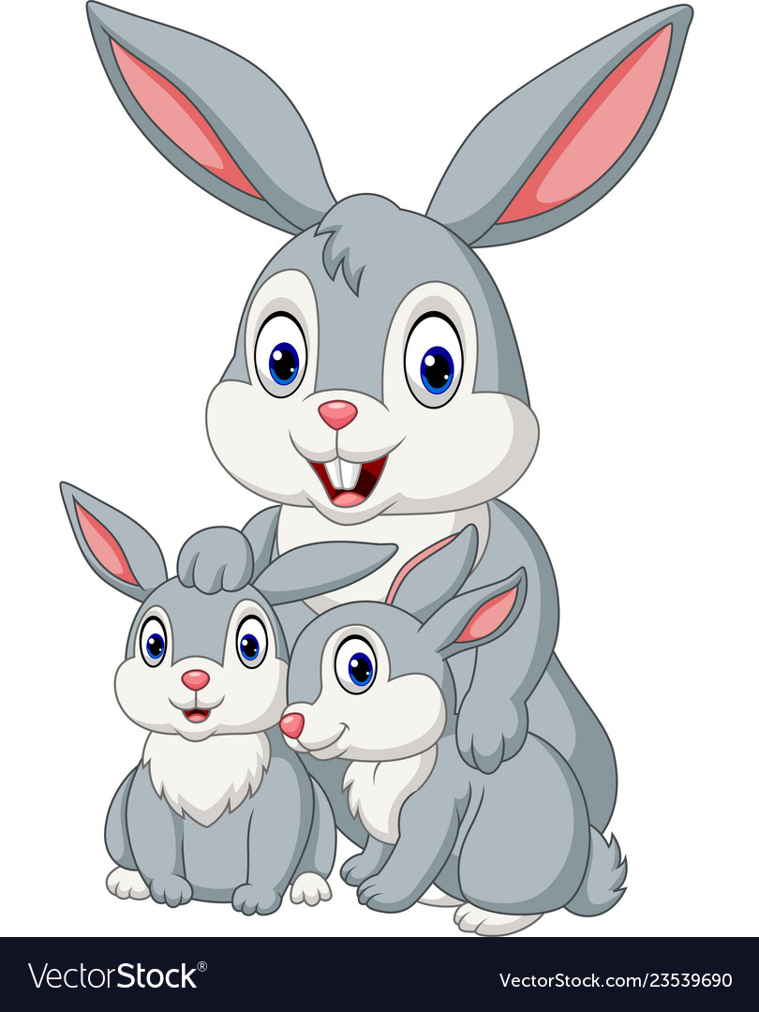
3 gồm mấy và mấy?

Slide 17



Xem lại bài đã học
Hoàn thành
bài …
Xem bài mới.

